Slide 1

基于改进的小孔成像与YOLOv11的锁孔位置及角度识别方法
汇报团队：随便玩玩
汇报日期：2025.06.10

Slide 2

01
赛题难点与解决方案
02
数据分析与预处理策略
03
算法模型选择与设计
04
整体方案设计
05
实验设计与结果分析
content
06
项目总结
目录

Slide 3

01
赛题难点与解决方案

Slide 4
锁孔识别挑战
复杂形状识别
锁孔形状复杂，角度偏移，视角变化导致识别难度增加，需高精度识别确保开锁安全与效率。
实时性与准确性
高压电箱维护需快速准确识别锁孔，传统方法效率低，智能识别技术需兼顾实时响应与高准确率。
算法可靠性
识别算法应当有一定泛化性，能够适应场景变化

Slide 5
团队工作成果
1.提出了一套完整的锁孔定位、锁孔角度检测及锁孔距离测量方案；
2.针对锁孔角度测量存在输入特征图小、特征不明显、角度难以估计的问题，团队提出了基于HSV的图像增强预处理策略通过对亮度通道增强,增强特征，同时利用obb旋转角度检测网络进行角度检测；
3.针对相机内参外参缺失，数据测量存在偏差的问题，提出了基于多项式拟合的小孔成像计算方法，相较于传统的小孔成像测量算法，加入了多项式因子，减少计算误差；

Slide 6
02
数据分析与预处理策略

Slide 7
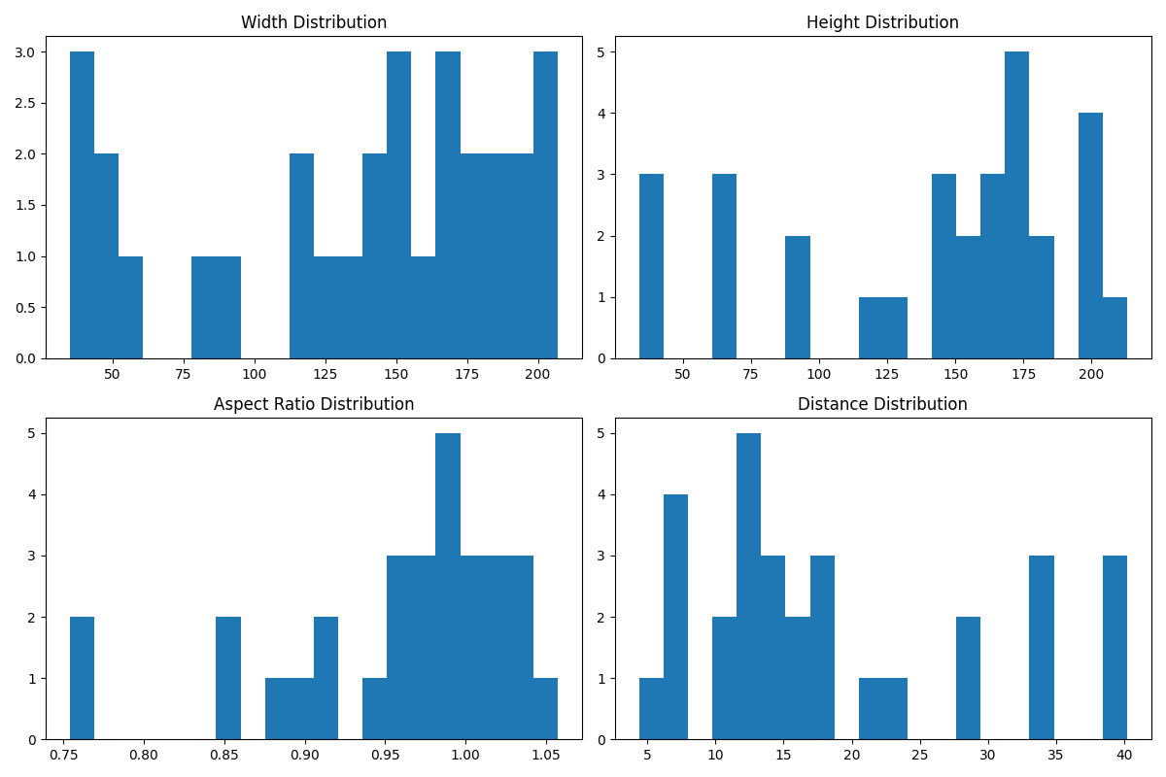
1.数据集分析
比赛中给的数据非常少，总共只有30张图片。为了准确分析赛题难点，首先对检测物体的尺度进行了分析，比赛数据中，图像中各类级别物体占比如下图所示：
整体来看，box的分布比较均匀，而锁孔的距离大多集中在5-25,30以上的图片相对较少；数据中没有太多小目标数据集；

Slide 8
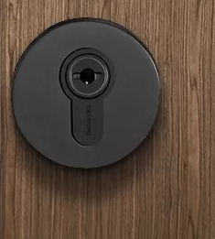
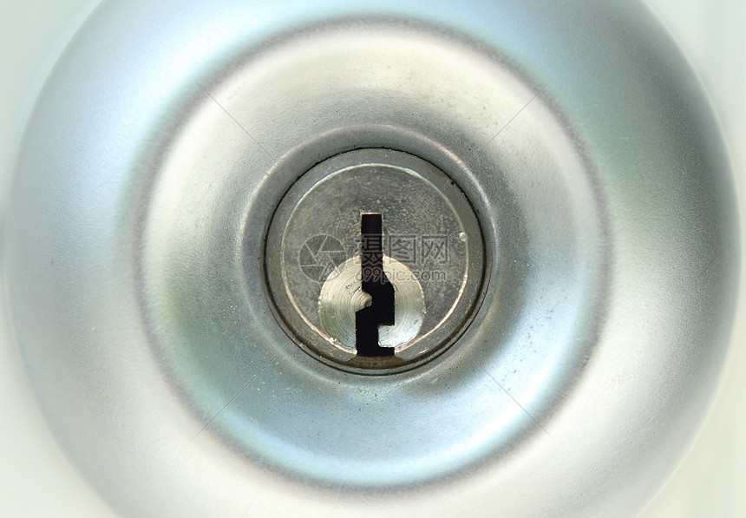
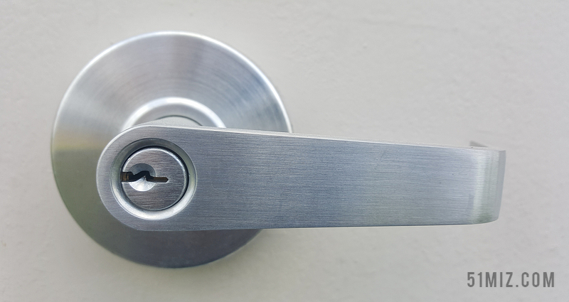
2.数据增强策略
1.扩充数据集：由于数据较少，团队在从互联网上爬取了部分锁孔数据集，通过人工筛选，用于扩充训练数据；部分图像如下图所示：

Slide 9
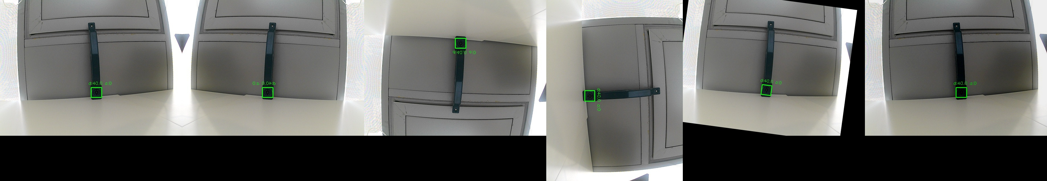
2.数据增强策略
2.数据预处理：利用albumention库和yolov11内置的数据增强策略，对图像进行翻转裁剪以及hsv的通道增强，提高特征提取能力；

Slide 10
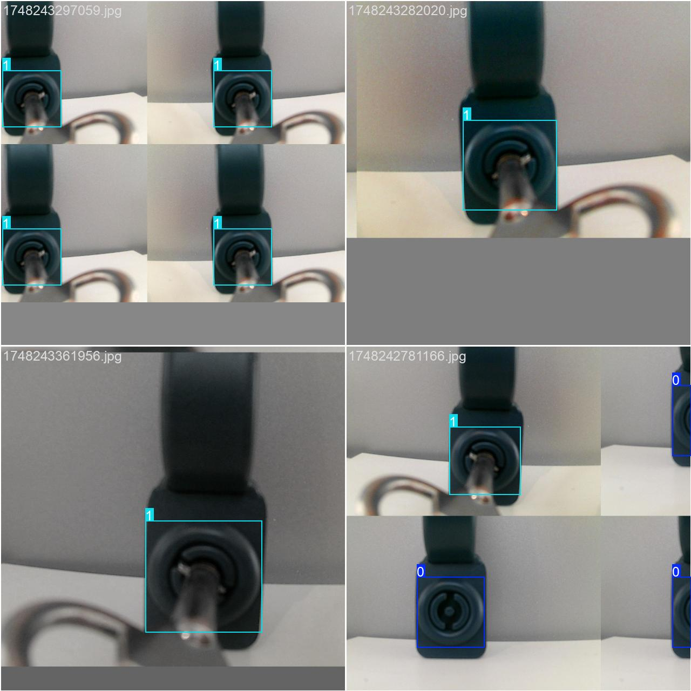
2.数据增强策略
训练数据增强：在训练过程中，使用mixup算法，对输入的batch进行拼接裁剪，提高模型的特征提取能力；如下图所示：

Slide 11
03
算法模型选择与设计

Slide 12

算法选型
团队将整个方案的实现拆分为三个流程：
锁孔的位置检测及有无钥匙分类；
锁孔的距离检测；
锁孔的旋转角度检测；
下面分别介绍三部分算法的方案选择。

Slide 13
锁孔位置检测
名称 | 检测速度 | 检测精度 | 模型大小 | 部署难度 | 适用场景 | 社区支持 | 备注
YOLOv5 | 快 | 中等偏高 | 中等 | 低 | 实时检测、嵌入式设备 | 高（PyTorch） | 轻量级，适合快速部署；支持多平台（ONNX/TensorRT）
YOLOv8 | 快 | 高 | 中等 | 低 | 实时检测、移动端 | 高（PyTorch） | 改进版YOLOv5，精度与速度平衡；官方提供预训练模型
YOLOv11 | 极快 | 高 | 中等 | 低 | 实时检测、硬件加速（GPU/FPGA） | 高（PyTorch） | 最新版本，优化了特征提取模块；支持多尺度检测

Slide 14
锁孔位置检测:目标检测算法对比
名称 | 检测速度 | 检测精度 | 模型大小 | 部署难度 | 适用场景 | 社区支持 | 备注
SSD | 快 | 中等 | 小 | 低 | 移动端、轻量级场景 | 中（Caffe/TensorFlow） | 单次检测框架，适合简单目标检测
Faster R-CNN | 慢 | 极高 | 大 | 高 | 高精度场景（如医学影像） | 高（PyTorch/TensorFlow） | 两阶段检测，精度高但计算量大
RetinaNet | 中等 | 高 | 中等 | 中等 | 中等精度需求场景 | 中（PyTorch） | Focal Loss解决类别不平衡问题
EfficientDet | 中等 | 高 | 中等 | 中等 | 平衡精度与效率的场景 | 高（TensorFlow） | 自动缩放模型，支持多尺度输入

Slide 15
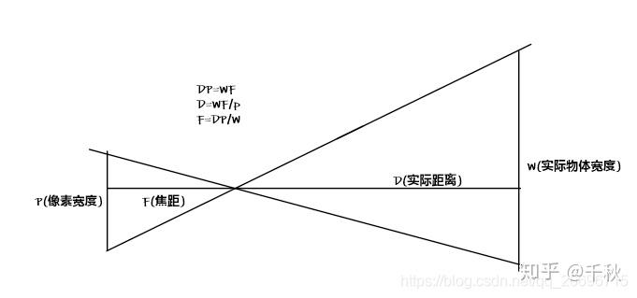
测距算法设计
计算公式
D’ = (W x F) / P
得出目标到摄像机的距离Ｄ，其中Ｐ是指像素距离，Ｗ是Ａ４纸的宽度，Ｆ是摄像机焦距。
改进后的公式如下：
D’ = (W x F) / P *F(P)
F(P) = a*P^3+b*P^2+c*P+d
在实际应用中，W和F都是已知值，变量为P，通过多项式因子，减少了P带来的误差。

Slide 16
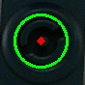
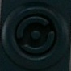

角度测量算法设计
锁孔的角度是否归位以及偏转角度的测量，主要有两种思路，一种利用传统的图像算法，另外一种利用神经网络训练拟合；
方案1：利用边缘检测定位轮廓
利用Canny算子获取轮廓，并根据轮廓计算锁孔附近开口处，然而，这类算法需要的超参数较多，例如Canny算子的边缘阈值，霍夫曼检测直线的曲度，以及对小边缘的过滤。经过图像增强等多种尝试，效果还是不理想，且不稳定，具体如下图所示，团队还是决定采用深度学习的算法。

Slide 17
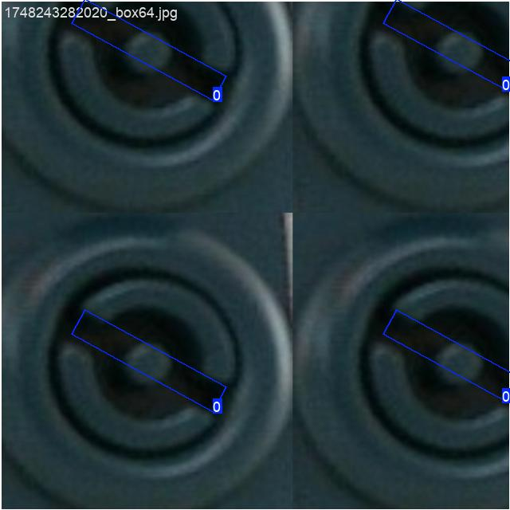
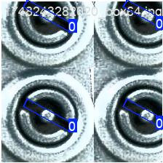
角度测量算法设计
当前基于深度学习的算法已经能够对旋转的目标框进行检测了，然而比赛并没有给出obb的旋转检测框，为获取标注框，团队利用rolabelimg软件手动标注OBB检测框，利用标注文件，对锁孔位置进行crop,并选择锁孔中间的开口矩形区域作为检测目标

Slide 18
04
整体方案设计

Slide 19
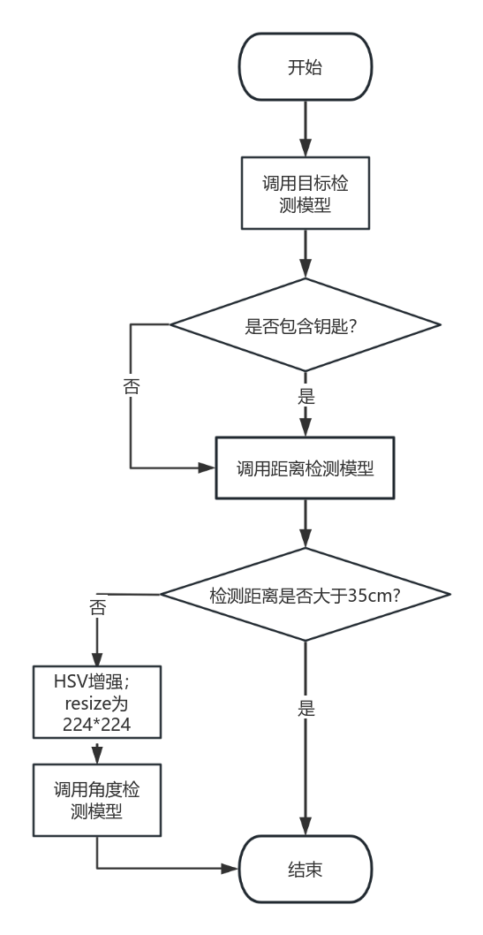
算法流程图
首先，图片经过目标检测模型，定位锁孔的位置以及对是否存在钥匙进行分类；
检测后的输入测距算法，分析检测框在图像中的占比，并根据预先计算出的相似比，推算锁孔距离在真实世界中的距离；
判断锁孔距离是否大于30±3cm,如果大于，则不分析锁孔角度，执行第五步，若小于，则执行第四步；
将裁剪出来的锁孔图像输入进行增强，再进行锁孔角度检测；
流程结束；
整体算法架构设计如右图所示：

Slide 20
05
实验设计与结果分析

Slide 21
1.实验环境
实验环境如下：团队采用的硬件环境为：CUDA:0 (NVIDIA A30, 24062MiB)
软件环境为：20.04.1-Ubuntu，python 3.11.11，具体采用的python依赖库如下：
ulturlytics==8.3.149
opencv-python==4.11.0.86
numpy==2.2.4
onnx
torch

Slide 22
2．实验方法：
为评估不同超参数、数据增强策略以及测距参数对算法效果的影响，研究设计以下实验进行评估:
1.检测算法的收敛速度，以及不同模型的检测速度对比；
2.不同乘法因子对测距误差的影响；
3.角度检测算法的收敛速度分析;
4.数据增强对角度检测算法的影响评估;

Slide 23
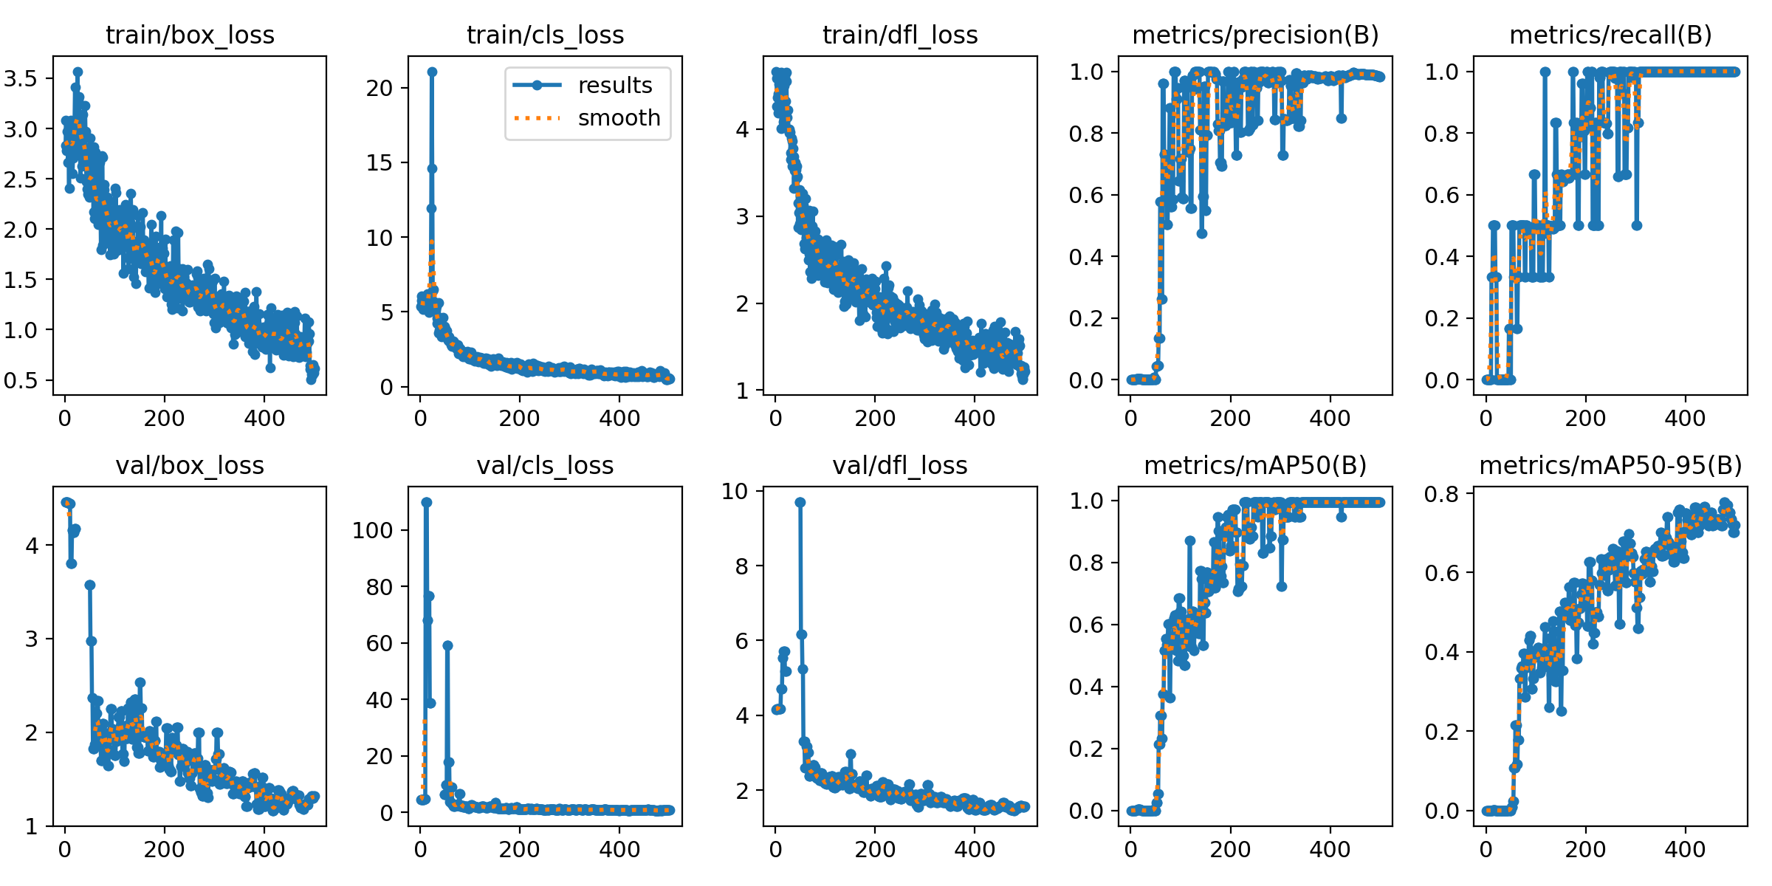
3．目标检测算法实验设计及结果分析
以Epoch=500时，模型的box loss和cls loss逐渐收敛，模型的box loss变化趋势为例
从图中可以发现，大多数损失在epoch=400之后开始慢慢收敛，box的loss收敛较慢，其中部分原因来自数据集太少。

Slide 24
3．目标检测算法实验设计及结果分析
表格为模型的检测精度随训练次数的变化趋势，可以观察到当epoch为500时，模型逐渐收敛；
 | precision(B) | recall(B) | mAP50(B) | mAP50-95(B)
Epoch = 100 | 0.74407 | 0.5 | 0.745 | 0.52619
Epoch =200 | 0.79059 | 0.83333 | 0.89833 | 0.62866
Epoch=300 | 0.83642 | 1 | 0.94786 | 0.67817
Epoch = 500 | 0.98302 | 1 | 0.995 | 0.7197

Slide 25
4．改进后的小孔测距算法实验设计及结果分析
使用简单的小孔成像算法拟合距离误差非常大，团队对比了二次函数、一次函数、多项式拟合、反比例函数对测距结果的影响，误差分布如下表所示：
 | 最大误差(mm) | 最小误差(mm) | 平均误差(mm)
多项式因子 | 3.63 | 0.02 | 1.13
反比例函数 | 7.39 | 0.04 | 2.33
二次函数 | 8.21 | 0.15 | 2.06
线性函数 | 8.69 | 0.07 | 3.06
Baseline | 396.58 | 67.45 | 135.65

Slide 26
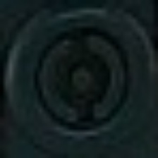
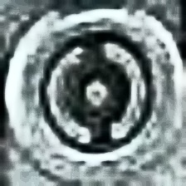
5．锁孔角度检测实验设计及结果分析
由于crop出来的锁孔box 已经非常小，人眼有非常难辨别锁孔的位置，且锁孔与锁的周围颜色分布类似，因此研究设计了resize+hsv增强图像用于 旋转目标检测，增强结果对比如下：

Slide 27
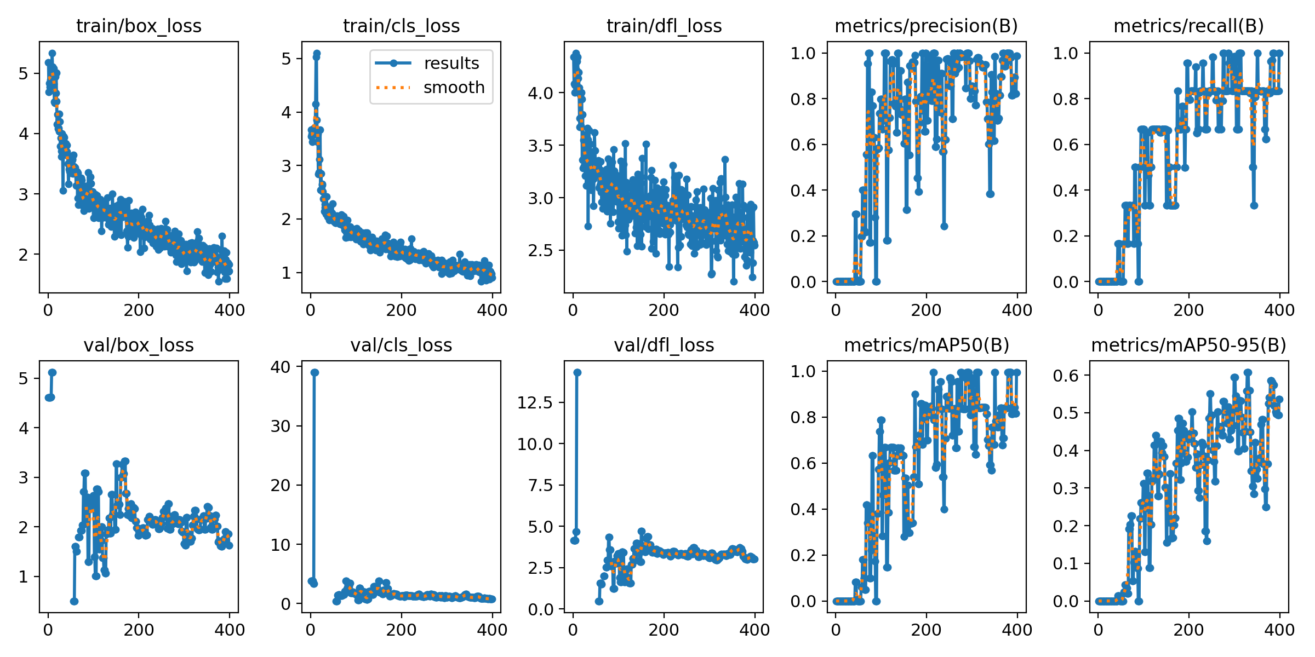
5．锁孔角度检测实验设计及结果分析
检测结果收敛速度对比如图所示,可以发现，虽然训练了500个epoch，但由于训练数据集较少，模型收敛较慢，在测试集上表现不稳定；

Slide 28
总结

Slide 29
总结
具体来说，团队的工作主要如下：
1.提出了一套完整的锁孔定位、锁孔角度检测及锁孔距离测量方案；
2.针对锁孔角度测量存在输入特征图小、特征不明显、角度难以估计的问题，团队提出了基于HSV的图像增强预处理策略通过对亮度通道增强,增强特征，同时利用obb旋转角度检测网络进行角度检测；
3.针对相机内参外参缺失的问题，数据测量存在偏差的问题，提出了基于多项式拟合的小孔成像计算方法，相较于传统的小孔成像测量算法，加入了多项式因子，减少计算误差；

Slide 30
敬请批评指正

